Slide 1
Befolkning i India og Hellas

Slide 2
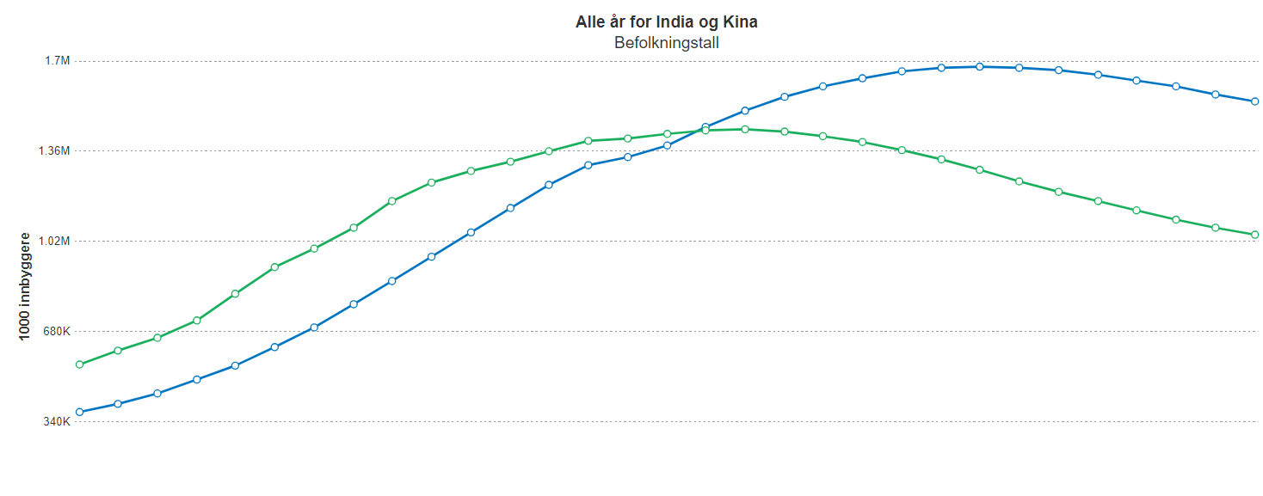
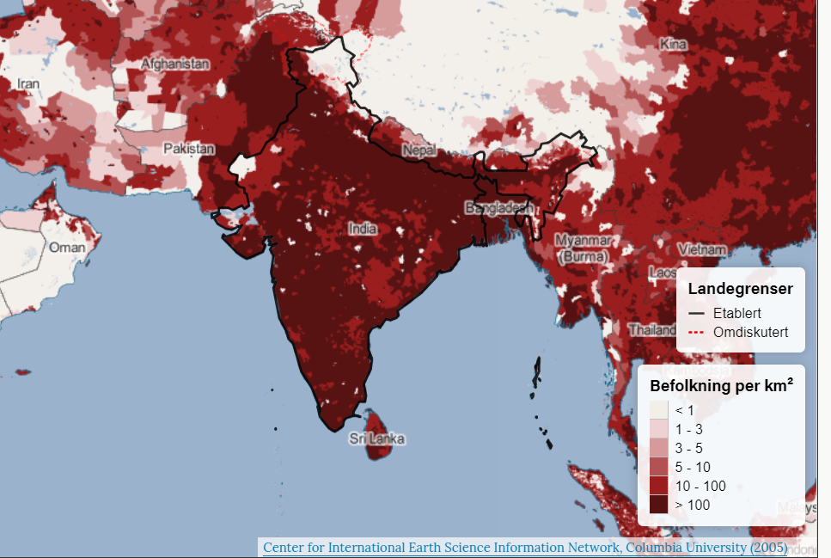
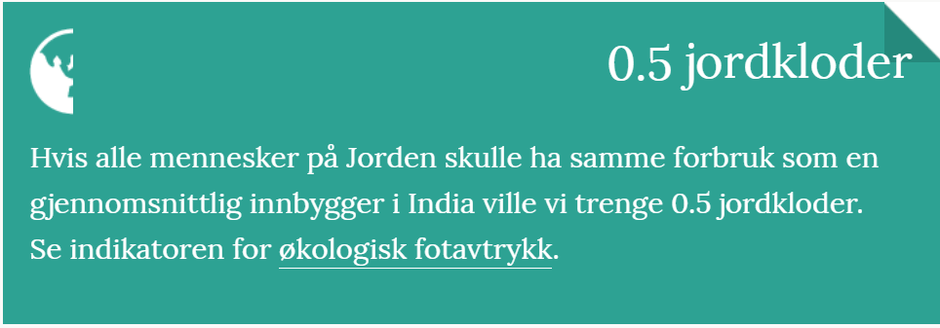
Verdens nest mest befolkede land
1 340 000
Fattigdom
0.5 jordklode
Kina
2.4 vs 1.7
FR: 19/1000
DR: 7.3/1000
Innvandring: 0/1000
1.17 %
Tett befolkning

Slide 3
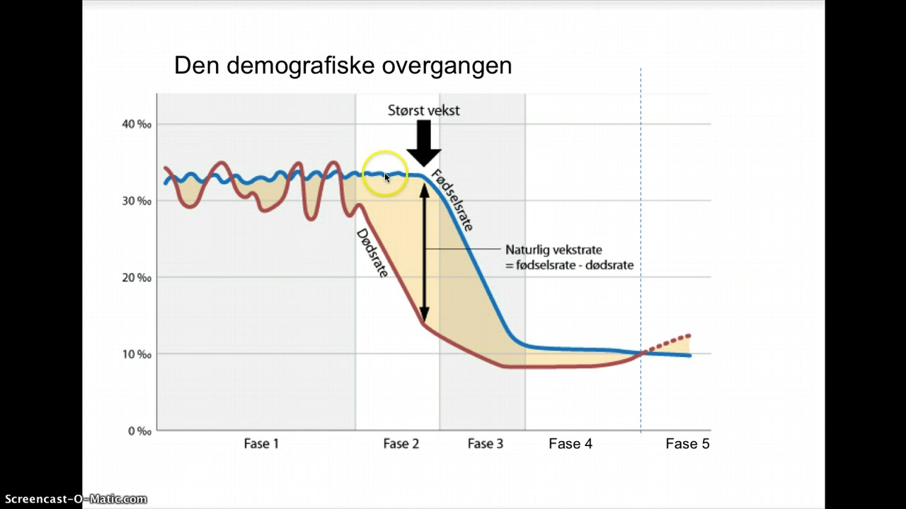
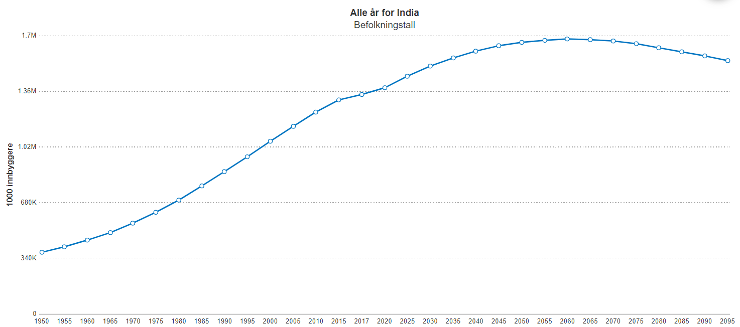
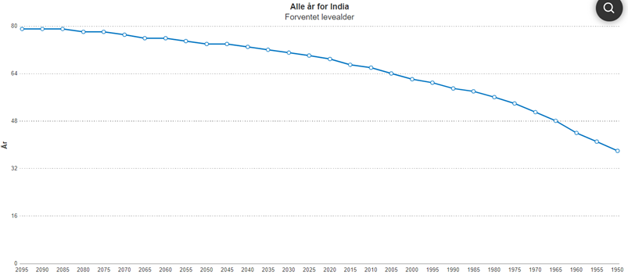
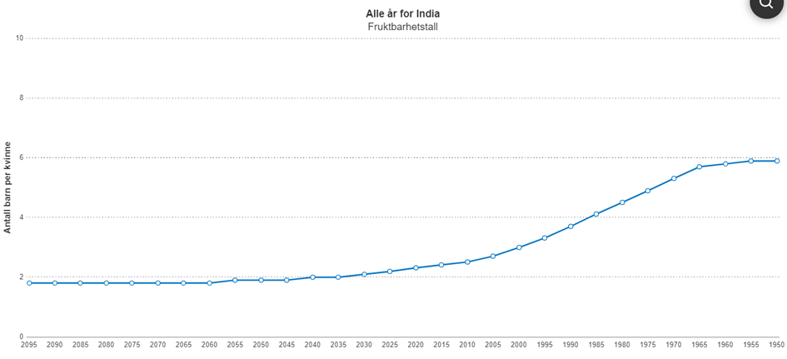
Befolknings fasene
Fase 1-1950
Høy barnedødelighet
Høy fødselsrate
Utvandring
Fase 2-1980
Befolkningen vokser
Høy fødselsrate
I dag-tidlig fase 3
Litt mindre fødsler-2.4
Mindre barnedødelighet
Veksten flater ut.1,17
Fase 3
Lavere fødselsrate
Veksten flater ut
Fase 4-2045
Lav fødselsrate
Lav dødelighet
Befolkningen synker-2060
Befolkning
Fruktbarhetstall
Gjennomsnittsalder

Slide 4
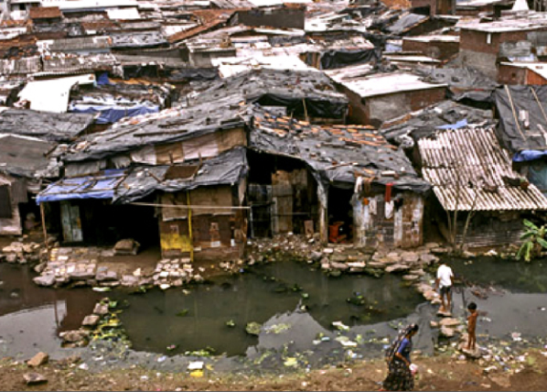
Hva kan en økt befolkning vil føre til?
Økt fattigdom
Et av verdens største økonomiske makter
Lav BNP
Kastesystemet
Stor underklasse
16 % urørbare
Økt økonomi, men verre for fattige
Flere munner å mette

Slide 5
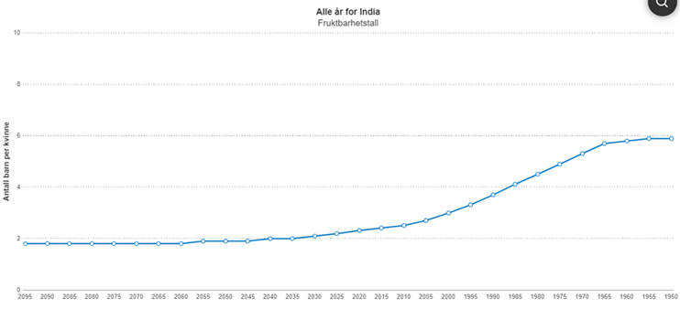
Fruktbarhetstall
2,4
2,1=ideelt
Prevensjonstilgjengeligheten
Fattigdom
Kvinner får utdannelse

Slide 6
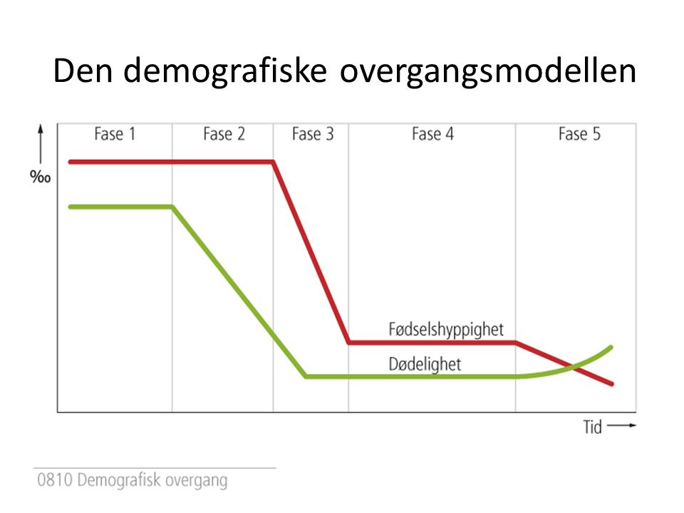
Hellas fødselsrate/dødsrate
Fødselsrate 8.4/1000 mennesker
Dødsrate på 11.4/1000 mennesker
Dør flere enn det fødes
Netto innvandringsrate= 2.3/1000 mennesker
Vekstrate=-0.6/1000 mennesker
Fase 4
Stor eldrebølge

Slide 7
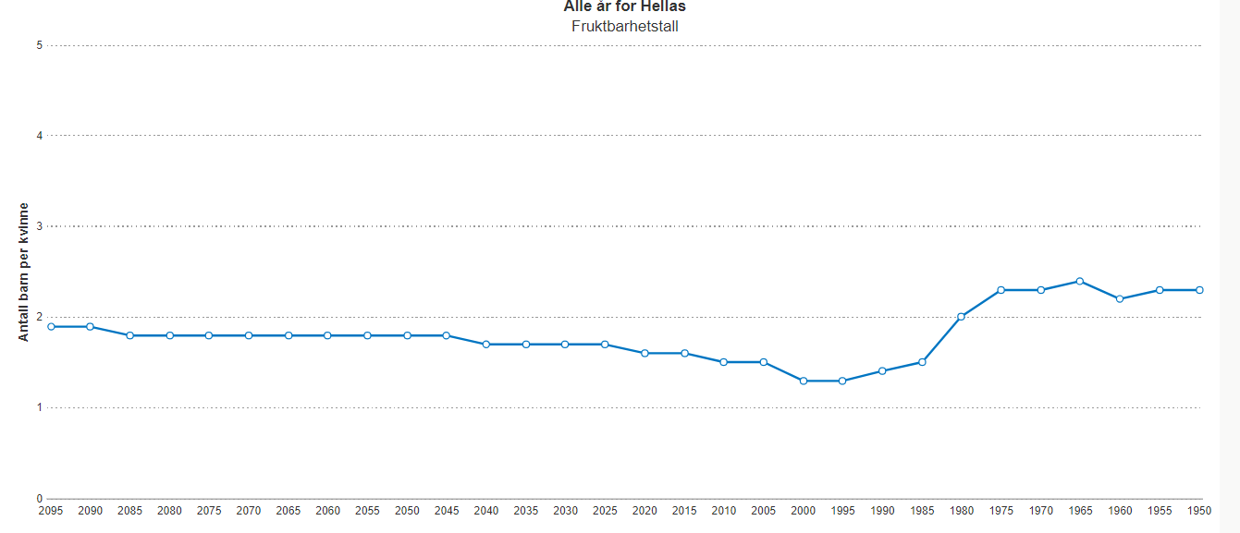
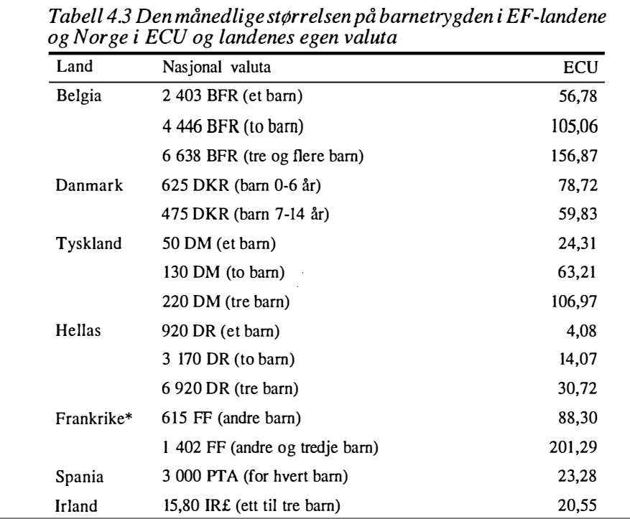
Fruktbarhetstall
1.43 barn per kvinne
Langt under reproduksjonsnivået på 2.1
Dårlig økonomi
Vanskelig å oppdra et barn
fødselspermisjon
Pronatalistisk befolkningspolitikk
Barnetrygd, permisjon osv…
Økonomiske situasjonen

Slide 8
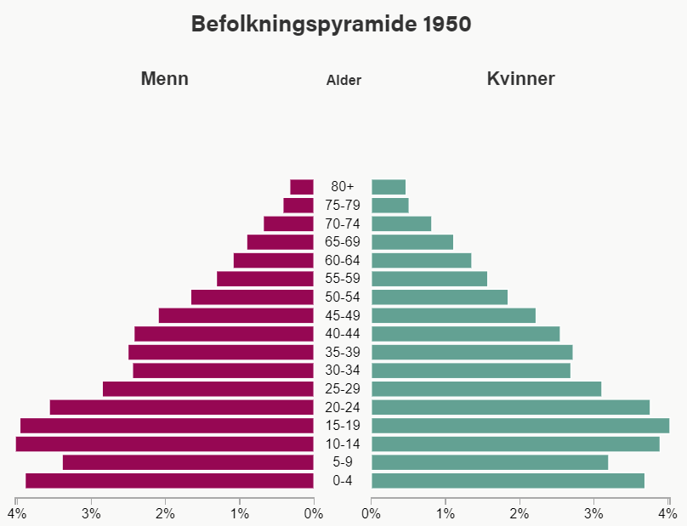
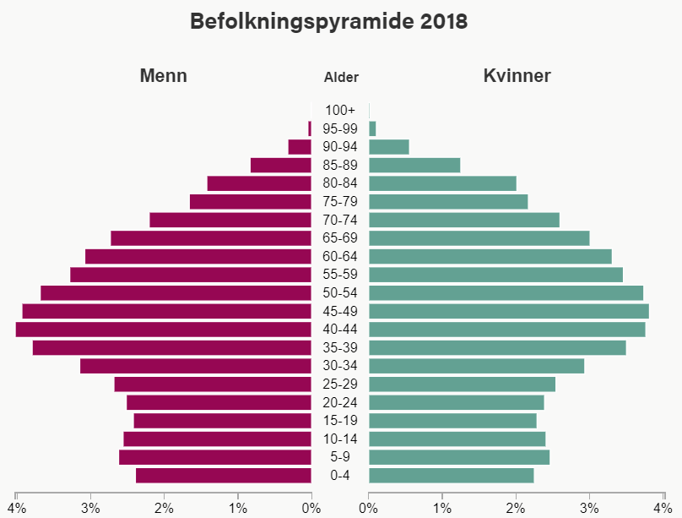
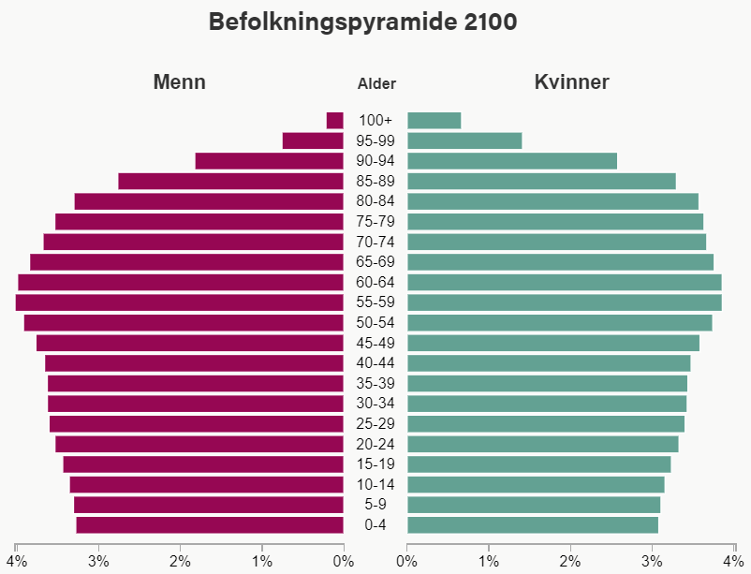
Befolkningspyramider
Høyt ant fødsler
66år
Kvinner>menn
Arbeidskraft= stor
lavt ant fødsler
80år
Arbeidskraft=stor
Mange eldre
62 år
Ant fødsler økt
88år
eldrebølge

Slide 9
Sammenligning
India
Hellas
Fruktbarhetstall: 2,4
Fødselsrate: 19
Dødsrate: 7.3
+1.17 %
Fase 3
Veksten flater ut
Dårligere
0.5 jordkloder
Fruktbarhetstall: 1.43
Fødselsrate: 8.4
Dødsrate: 11.4
-0.06 %
Fase 4
Veksten minker
Bedre levevilkår
2.2 jordkloder

Slide 10
Kilder
http://docplayer.me/8320423-Norsk-barnepolitikk-og-ef.html
https://www.fn.no/Land/Hellas
https://www.cia.gov/library/publications/the-world-factbook/geos/gr.html
https://smartexpat.com/greece/how-to-guides/financial-legal/social-security
https://www.fn.no/Land/India

